Slide 1
SVG
Scalable Vector Graphics 可缩放矢量图形

Slide 2
应用场景
图表
图标 icon
动效
矢量图

Slide 3
SVG元素
开始
<svg width=“500px” height=“500px”>
</svg>

Slide 4
1. 直线
<line x1="100" y1="100" x2="200" y2=”100”></line>
2. 矩形
<rect x="50" y="50" width="100" height="100" rx="10"ry="20"></rect>
3. 圆形
<circle r="50" cx="220" cy="100"></circle>
4. 椭圆
<ellipse rx="100" ry="50" cx="100" cy="200"></ellipse>

Slide 5
5. 折线
<polyline points="60 50, 75 35, 100 50, 125 35, 150 50,
175 35, 190 50"></polyline>
6. 多边形
<polygon points="125 125,130 140,120 140"></
polygon>
7. ⽂本
<text x="125" y="220">hello,world</text>

Slide 6
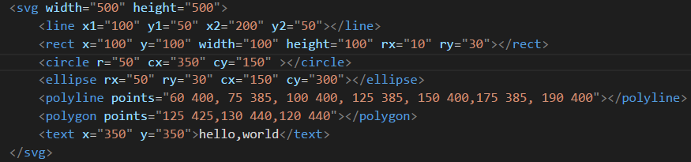

Slide 7
样式属性
fill
stroke
stroke-width
stroke-opacity/fill-opacity

Slide 8
5. stroke-linecap
6. stroke-linejoin

Slide 9
课堂练习：绘图

Slide 10
8.path元素
1. M指令和L指令
<path d = "M 10 10 L 20 10" />
m指令和l指令
<path d = "m 10 10 l 20 10" />
绝对坐标和相对坐标

Slide 11
8.path元素
2.H和V命令
<path d="M 100 100 H 200 V 200"/>
3.Z命令
<path d="M 100 100 H 200 V 200 z"/>
注：Z不区分大小写

Slide 12
圆弧指令
4. A命令 七个参数
rx ry x-axis-rotation large-arc-flag sweep-flag x y
• rx ry 圆弧的x轴半径和y轴半径
• x-axis-rotation 圆弧相对x轴的旋转角度，默认是顺时针，可以
设置负值
• large-arc-flag 表示圆弧路径是大圆弧还是小圆弧 1大圆弧
• sweep-flag 表示从起点到终点是顺时针还是逆时针，1表示顺
时针，0表示逆时针
• x y 表示终点坐标，绝对或相对
<path d="M 100 100 A 70 120 90 1 1 150 200"></path>

Slide 14
贝塞尔曲线
1. 二次贝塞尔
Q x1 y1, x y
T x y

Slide 15
2. 三次贝塞尔曲线
C x1 y1, x2 y2, x y
S x2 y2, x y

Slide 16
自动生成路径
Method Draw
地址：
http://editor.method.ac/

Slide 17
SVG 渐变
1.线性渐变
<defs>
<linearGradient id="bg1" x1="0" y1="0" x2="0" y2="100%">
<stop offset="0%" style="stop-color:rgb(255,255,0);"/>
<stop offset="100%" style="stop-color:rgb(255,0,0);"/>
</linearGradient>
</defs>
<rect x="0" y="0" width="500" height="500"style="fill:url(#bg1)"/>

Slide 18
2.径向渐变
<defs>
<radialGradient id="bg2" cx="50%" cy="50%" r="50%" fx="50%" fy="50%">
<stop offset="0%" style="stop-color:green;"/>
<stop offset="100%" style="stop-color:red;"/>
</radialGradient>
</defs>
<rect x="0" y="0" width="500" height="500" style="fill:url(#bg2)"/>

Slide 19
SVG 滤镜
1.高斯滤镜
<defs>
<filter id="Gaussian_Blur">
<feGaussianBlur in="SourceGraphic" stdDeviation="20"/>
</filter>
</defs>
<rect x="0" y="0" width="500" height="500" fill=”yellow” style="filter:url(#Gaussian_Blur)"/>
2.其他滤镜
http://www.w3school.com.cn/svg/svg_filters_intro.asp

Slide 20
SVG 路径动画
1. stroke-dasharray： 100px
2. stroke-dashoffset: 15px

Slide 21
动画实现原理理，通过修改stroke-dashoffset的值让路路径慢慢地展现出来
path{
stroke: #000;
fill: transparent;
stroke-width: 2px;
stroke-dasharray: 100;
stroke-dashoffset: -100;
animation: dash 5s linear forwards;
}
@keyframes dash {
to {
stroke-dashoffset: 0;
}
}

Slide 22
1.getTotalLength
获取路径总长度
2.getPointAtLength(x)
获取路径上距离起始点距离x长度的点的坐标
注：严格来说上面两方法只适用于path元素，但各个浏览器实现起来都会有一点区别。例如谷歌浏览器也能获取到line元素的路径长度。

Slide 23
ViewBox
1.<svg width="400" height="300" viewBox="0,0,40,30" ></svg>
2.preserveAspectRatio
xMin xMid xMax -> x轴 左中右对齐
yMin yMid yMax -> y轴 左中右对齐
meet slice none -> 设置填充方式
eg:svg.setAttribute("preserveAspectRatio", "xMinYMin meet");

Slide 24
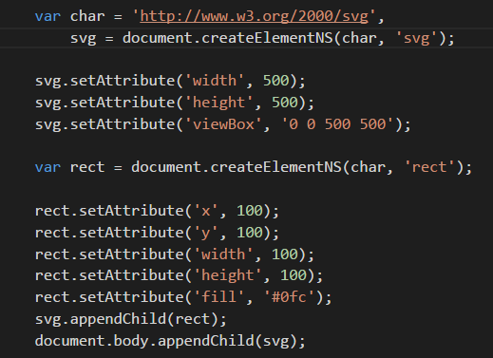
JS 生成SVG元素
1、创建SVG元素需要指定命名空间
2、SVG元素对象一般通过调用setAttribute()方法来设定属性值

Slide 25
作业
svg画叮当猫

